Slide 1
ProgrammierTrainer
„Ein guter Programmierer erkennt nicht die Programmiersprache
sondern das Problem“

Slide 2
Projektteam
Betreuender Lehrer:
Dipl.-Ing. Harald HABERSTROH
Projektteam:
DINHOBL Erhard
REITERER Martin

Slide 3
Agenda
Einleitung / Ausgangslage
Was ist der ProgrammierTrainer?
Aus welchen Teilen besteht der ProgrammierTrainer?
Arten von Aufgaben
Technologien & Realisierung
Übersicht über meine zu realisierenden

Slide 4
Einleitung / Ausgangslage
Problem:
Programmieranfängern fällt es zu Beginn oft schwer, sich den Ablauf eines Programms vorzustellen.
Grund:
Sie befassen sich mehr mit der Syntax der Programmiersprache als mit dem Programmablauf.
Lösung:
Programmieren muss programmiersprachenunabhängig erlernt werden

Slide 5
Was ist der ProgrammierTrainer?
Der ProgrammierTrainer ist ein Programm zum Erlernen der Programmier-Technik.
Funktionalität:
Benutzer muss eine Aufgabe lösen
Aufgabe wird in Datei abgespeichert
Verschlüsselung der Aufgabendateien ist möglich
Lösen der Aufgabe durch das Erstellen eines Programm-Algorithmus
Benutzer benötigt keine Kenntnis über eine Programmiersprache
Erstellte Programm-Lösung kann automatisiert getestet werden

Slide 6
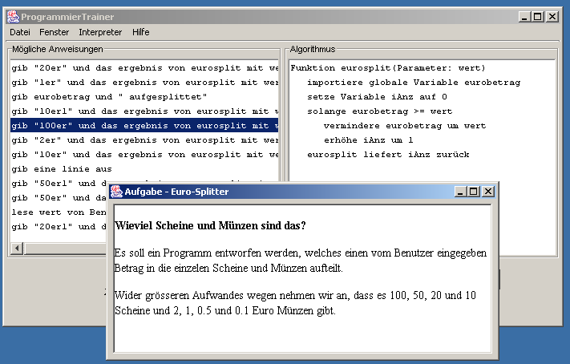
ProgrammierTrainer

Slide 7
Aus welchen Teilen besteht der ProgrammierTrainer?
Der ProgrammierTrainer besteht aus zwei großen Teilen:
Interface zum Lösen einer Aufgabenstellung (ProgrammierTrainer)
Interface zum Erstellen einer Aufgabenstellung (ExampleBuilder)

Slide 8
Arten von Aufgaben
Es gibt zwei verschiedene Arten von Aufgabestellungen:
E/A-Aufgaben: Entspricht dem Prinzip von Konsole-Anwendungen
Hamster-Aufgaben: Bei dieser Art von Aufgaben muss ein Hamster in einer Hamster-Welt gesteuert werden.

Slide 9
Technologien und Realisierung
Verwendete Technologien
Java
Embedded Python (Jython)
XML (Aufgabendateien)
Programmierumgebung
Borland JBuilder 9.0

Slide 10
Übersicht über meine zu realisierenden Teile
Erstellen einer Aufgabendatei
Verschlüsselung
Automatisches Erzeugen von Zufallsanweisungen
Automatisches Zuordnen von Pseudo-Code-Anweisungen
Hamster-Steuerung & Anzeige
Python-Editor
Drucken

Slide 11
Abspeicherung einer Aufgabe
Abspeicherung:
Aufgaben werden in Dateien abgelegt
Die Dateien befinden sich im XML-Format
Inhalt:
Aufgabenbeschreibung
Musterlösung
Hamster-Welt (bei Hamster-Aufgaben)
Programmeinstellungen (Verfügbarkeit von Hinweisen, …)

Slide 12
Verschlüsselungskonzept
… Aufgabendateien sollen verschlüsselt werden können …
Gewähltes Verfahren: DES (Data Encryption Standard)
DES:
1974 von IBM entwickelt
Schlüssellänge von 56 Bit ➔ sicher
Kann in akzeptabler Zeit nicht geknackt werden
Relativ schnell durch Hardware-Unterstützung
Nur wenige Angriffsmöglichkeiten (Brute-Force, differenzielle und lineare Kryptanalyse)

Slide 13
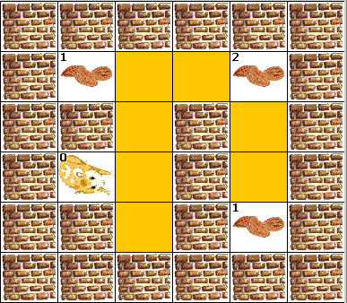
Hamster
Steuerung eines Hamsters mit einfachen Befehlen (vor, linksUm, …)
Vorteil:
Der Benutzer sieht
sofort das Ergebnis seiner
Programmier-Tätigkeiten

Slide 14
Hamster (2)
Implementierung:
Um den Hamster an den verschiedensten Stellen einsetzen zu können wurde ein Hamster-Panel entwickelt
Panel wurde später zu einem eigenen Dialog weiterentwickelt
Dialog kann universell in Java und Python (Jython) verwendet werden.

Slide 15
Das Ausführen von Programmen
Autor: Erhard Dinhobl

Slide 16
Die Modi
ausgelagert in einen Thread
normales Ausführen eines Programms
debuggen eines Programms
testen eines Programms

Slide 17
Das Ausführen
Pseudocodeanweisung ist eigentlich Pythonanweisung
Zwischenanweisungen für Informationen
Pythoncode + Zwischenanweisungen durch Jython ausgeführt
Jython
in Java implementierter Pythoninterpreter

Slide 18
Interaktion mit Benutzern
(Eingabe/Ausgabe und Hamster)
Ausgeführtes Programm
„initscript“
„io“-Objekt
...
str = read(„Text:“)
...
print str
...
def read(str):
return io.read(str)
# ... Methoden zur
# Steuerung des
# Hamsters
Jython
read(String s) {
...
}
/* ... Methoden zur Steuerung des Hamsters */
stdout
Ausgabelistbox
Python
Python
Java

Slide 19
Wichtige Faktoren bei der Ausführung
bei Exception → Wo ist sie aufgetreten?
anhalten beim Debuggen
beenden eines Programms (Jython bietet diese Möglichkeit von sich aus nicht)
bei Endlosschleifen nach Timeout abbrechen

Slide 20
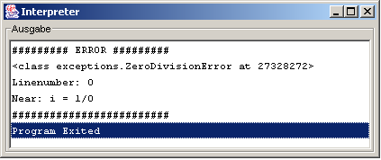
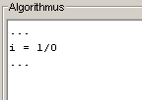
Auftreten einer Exception
Python-Code
Pseudo-Code
4:
i = 1/0
setze i auf 1/0
Analyse des Codes
Ausführen
try:
...
trace.nextLine = ‚i = 1/0‘
trace.iLineNumber = 3
i = 1/0
...
except:
print ‚Fehler bei: ‘ + trace.nextLine + ‚@‘ + trace.iLineNumber
trace.nextLine = ‚i = 1/0‘
trace.iLineNumber = 3
i = 1/0

Slide 21
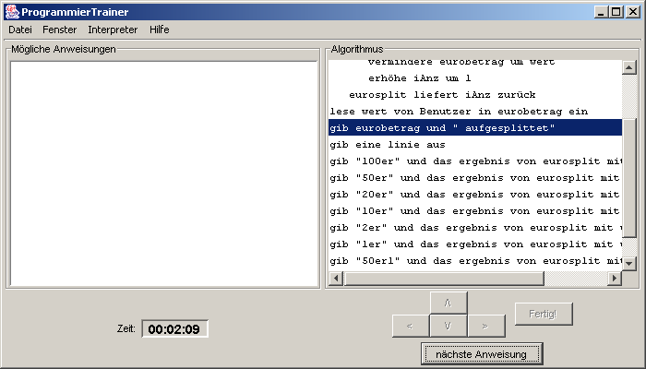
Anhalten beim Debuggen
Beispiel
trace.nextLine = ‚i = 12’
trace.iLineNumber = 5
trace.nextStep()
i = 12
wait()
„nächste Anweisung“
notify()

Slide 22
Mechanismus zum Beenden
Exception wird ausgelöst → except-Klausel
try:
...
trace.nextLine = ‚i = 12’
trace.iLineNumber = 5
trace.nextStep()
if trace.Exit == ‘True’:
raise ExitProgram
i = 12
...
except ExitProgram:
print ‚Program Aborted’
except:
print ‚Fehler bei ’ + trace.nextLine + ‚@’ + trace.iLineNumber

Slide 23
Abbruch von Endlosschleifen
weiterer Thread vor Ausführung gestartet
bei Eingabe mit „read()“ Timeout nicht weiterzählen
bei Ablauf des Timeouts → ExitProgram-Exception

Slide 24
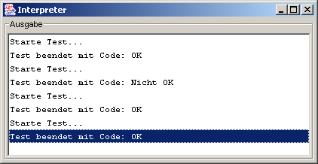
Das Testen
Programm
virtueller
Benutzer
Prüfung
Eingaben
Ausgaben
read()

Slide 25
Ablauf der Überprüfung für einen Test
bcheck1 = ‚true’
read()
Test
print
Dummy
Ausgabe-Prüfung
String
bcheck2 = ‚true’
Vergleich bestimmter Variablen mit Endwerten der Aufgabendatei
Test OK
Sind ‚bcheck1’ und ‚bcheck2’ ‚true’
Test Nicht OK
JA
NEIN

Slide 26

ENDE
Danke für Ihre Aufmerksamkeit

